Slide 1

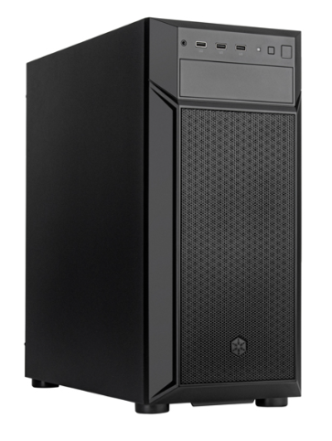

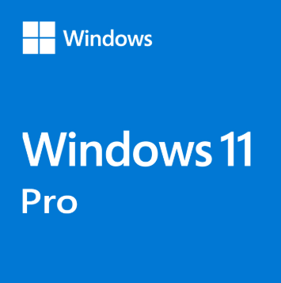


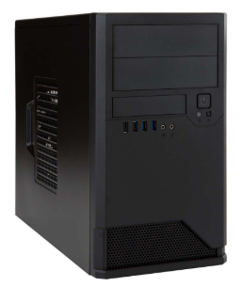


製造業向け 樹脂流動解析ソフト
ASU/MOLD-EX向けBTO
NVIDIA RTX PRO 4000とCore Ultra 9を
組み合わせた高性能ワークステーション
■CPU：Intel Core Ultra 9 285 P:2.0~5.4GHz/E:1.9~4.6GHz/
24C(P8+E16)/24T
■メモリ：64GB(32GB x2) DDR5
■SSD ： 2TB (M.2 NVMe)
■OS： Windows11 Pro 64bit
■GPU：NVIDIA RTX PRO 4000 B.W. 24GB-GDDR7
■電源：650W 80 Plus GOLD 認証
■1年間センドバック保証
APPLIED
Type-TU2-9-4000
価格はお問合せ下さい。
NVIDIA RTX PRO 2000とCore Ultra 7を
組み合わせた高性能ワークステーション
■CPU：Intel Core Ultra 7 265
P2.4GHz-5.2GHz/E1.8GHz-4.6GHz/ 20C(P8+E12)/20T
■メモリ：32GB(16GB x2) DDR5
■SSD ： 2TB (M.2 NVMe)
■OS： Windows11 Pro 64bit
■GPU：NVIDIA RTX PRO 2000 B.W. 16GB-GDDR7
■電源：550W 80 Plus GOLD 認証
■1年間センドバック保証
価格はお問合せ下さい。
APPLIED
Type-MU2-7-2000
■関東営業所 東京都千代田区神田小川町1-11-4F ☎ TEL：03-5280-9255
■東海営業部 名古屋市西区上名古屋三丁目25-28-5F ☎ TEL：052-325-2782
■関西営業部 大阪市淀川区西中島2丁目14-6-5 ☎ TEL:06-6838-4123
■九州営業部 福岡市博多区上牟田1丁目6-23 ☎ TEL：092-481-7812

